Slide 1
Movimento Bebe Quentinho

Slide 2
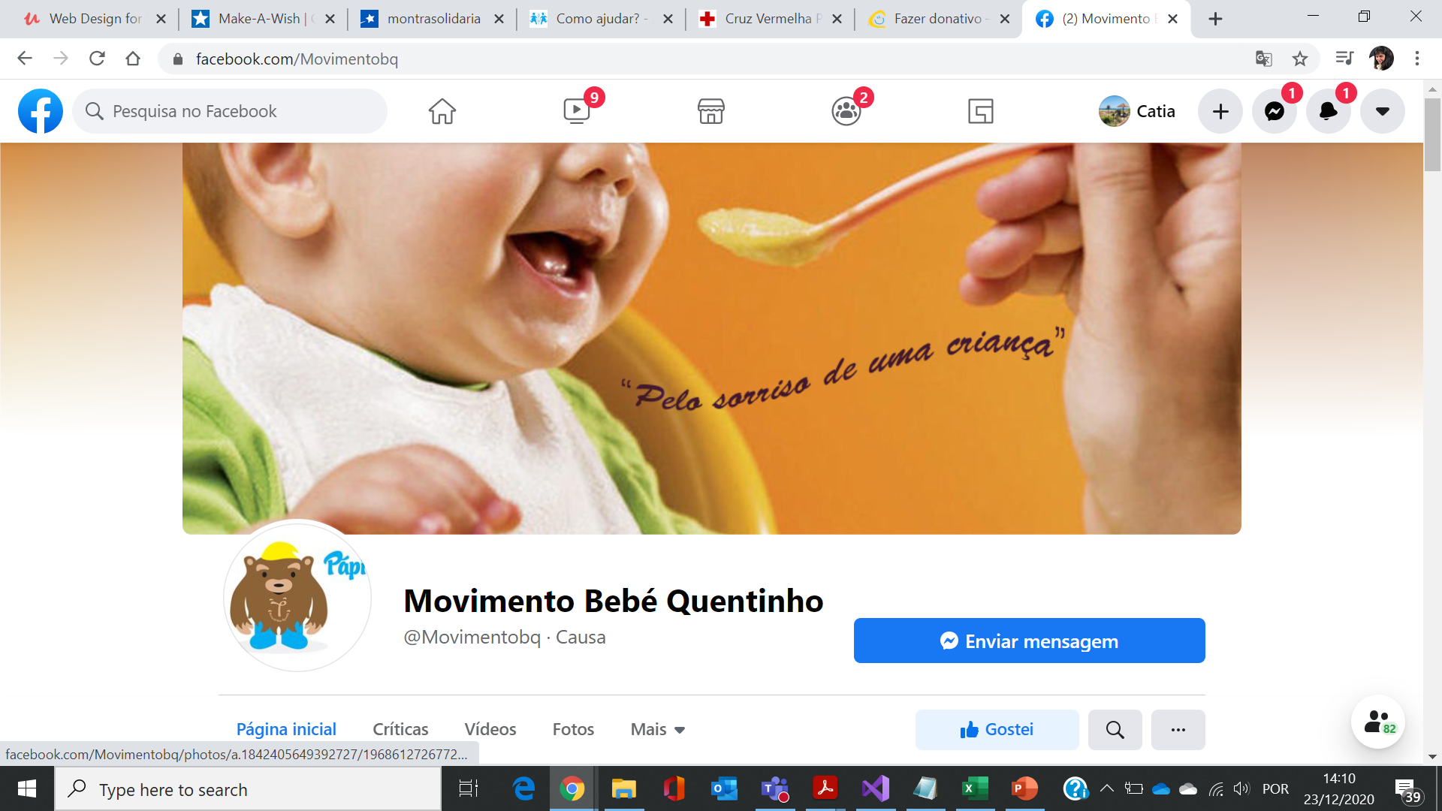

Slide 3
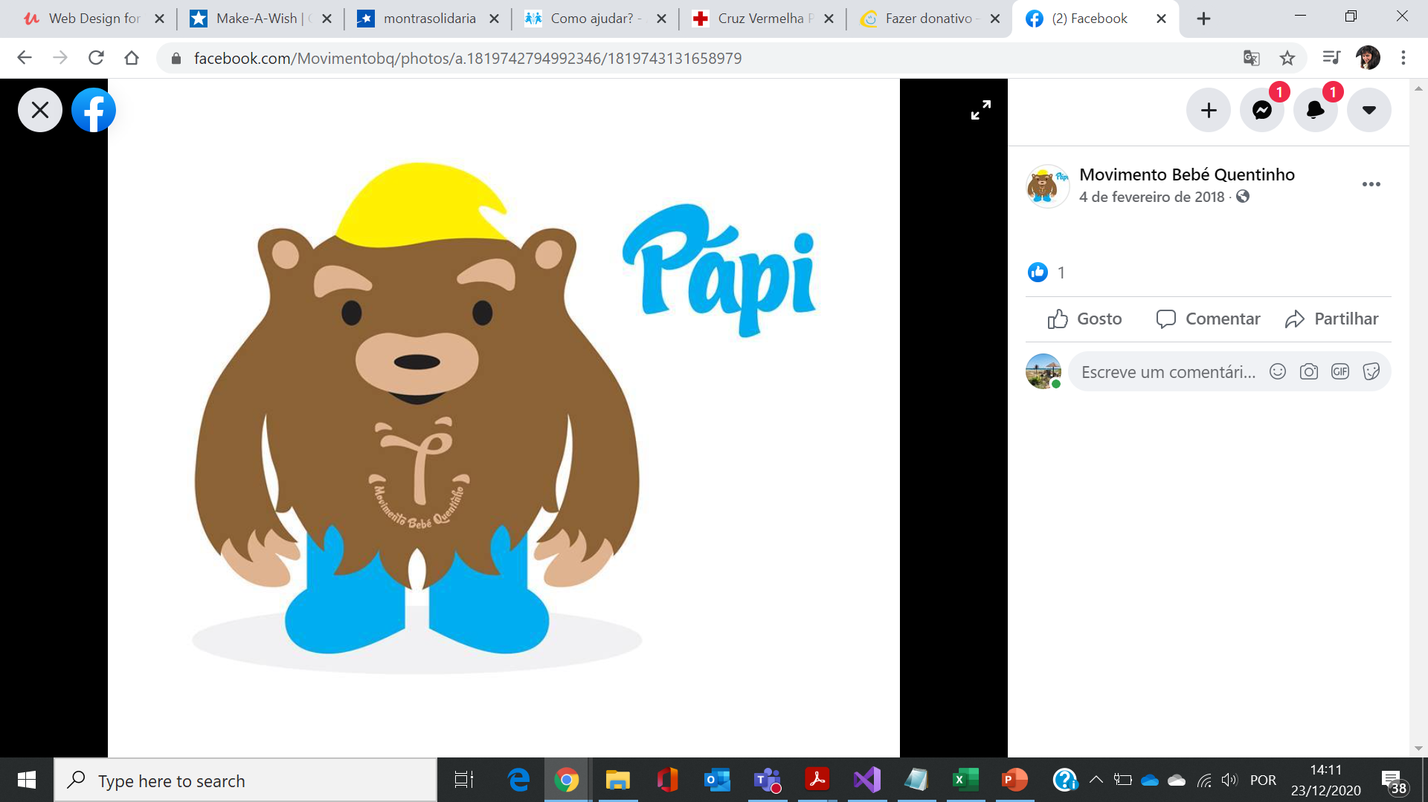

Slide 4
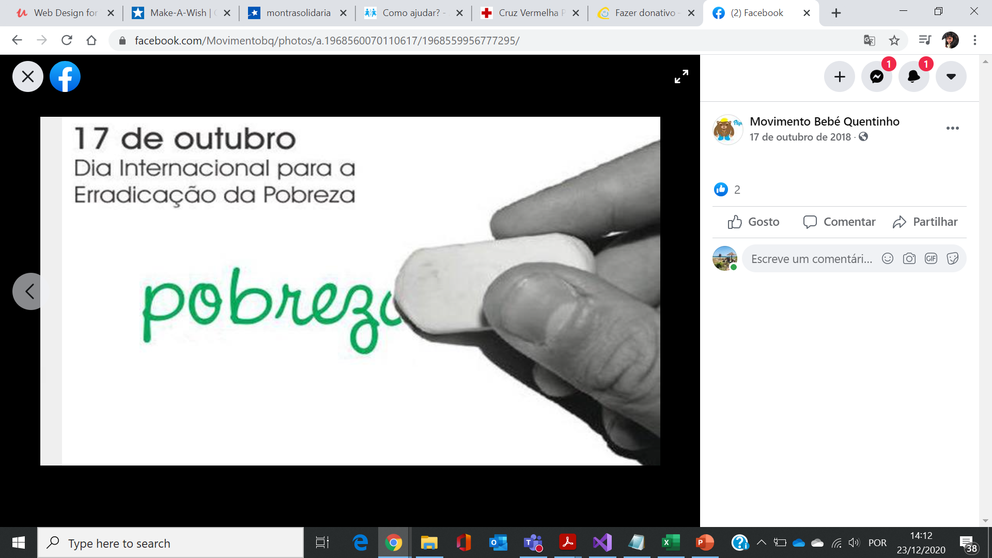

Slide 5
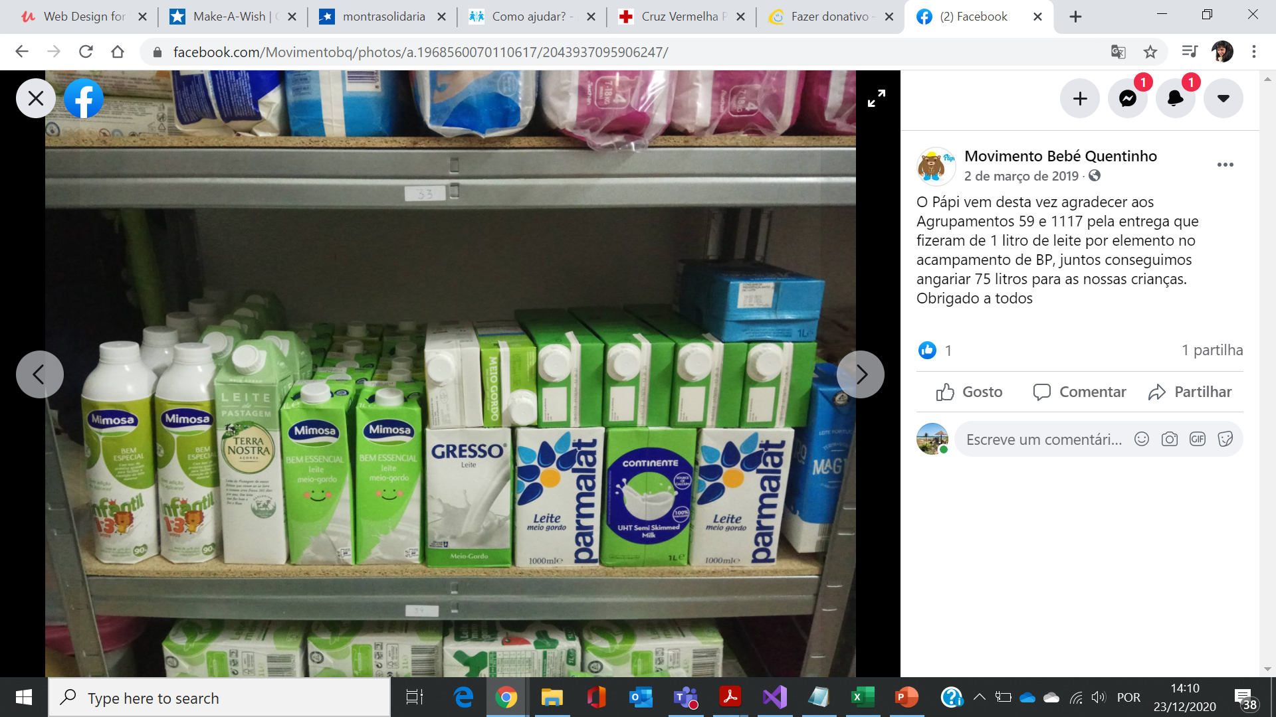

Slide 6
Para online
Nivel 0 Pagina 1 Front Page - Rui
Quem somos - Nivel 1 Pagina 1.1 - Carlos
Como ajudar - Nivel 1 Pagina 1.2 - Cátia
Politica Privacidade- Nivel 1 Pagina 1.3 - Cátia
Donativos - Nivel 2 pagina 1.2.1 - João
Eventos para recolha de Donativos Nivel 2 pagina 1.2.2 - João
1.1.1 Contactos - Ana
1.1.2 Formulario email - Carlos

Slide 7
Para Entrega
Nivel 0 Pagina 1 Front Page
Quem somos - Nivel 1 Pagina 1.1
Como ajudar - Nivel 1 Pagina 1.2
Politica Privacidade- Nivel 1 Pagina 1.3
Donativos - Nivel 2 pagina 1.2.1
Eventos para recolha de Donativos Nivel 2 pagina 1.2.2
1.1.1 Contactos
1.1.2 Formulario email
Pagina Pessoal 1
Pagina Pessoal 2
Pagina Pessoal 3
Pagina Pessoal 4
Pagina Pessoal 5

Slide 8
1. Front page
Navegation bar com acesso a cada pagina
Logotipo com acesso a homepage
Botao para acesso a formulario de donativo(pagina 1.2.2)
Ao passar por cima cada pagina ve-se outras paginas (1.2)
slides com informação sobre...???
Parceiros que tenham: Decathlon, agrupamento 59,
Visitas
com imagens de campanhas (inserido no website)
Div com timeline feeder (FB)
Div com Vídeos do youtube??
Div Rodape
Contactos:telefone com link para pagina contactos
Botao com acesso
facebook: https://www.facebook.com/Movimentobq
instagram:
snapchat:
youtube:
blogger:http://agr59.blogspot.com/
Registo para newsletter
Barra com cookies
Rodapé: pagina realizada por:....com link para paginas pessoais

Slide 9
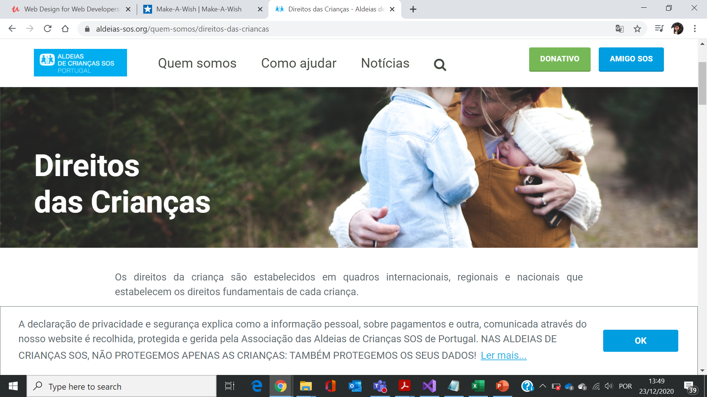

Slide 10
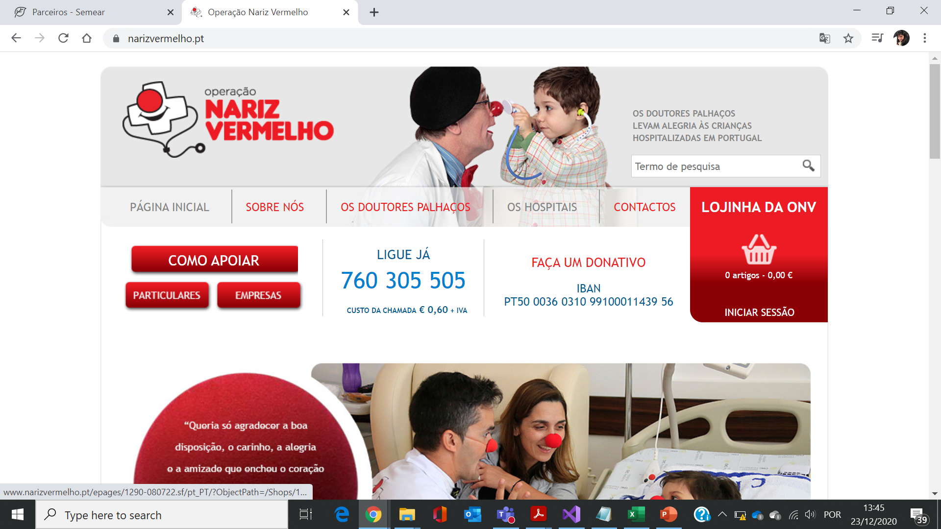

Slide 11
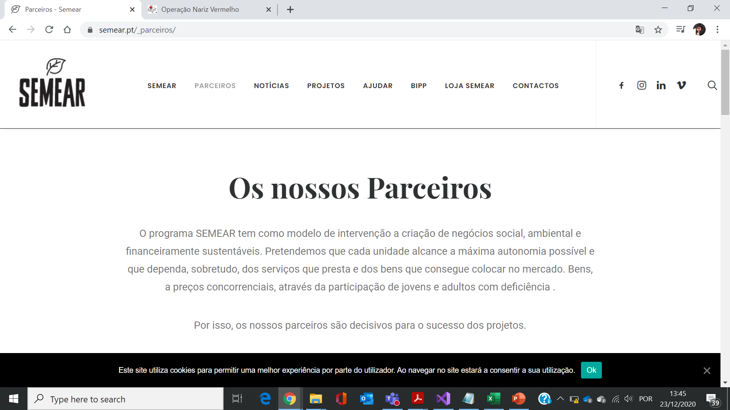

Slide 12
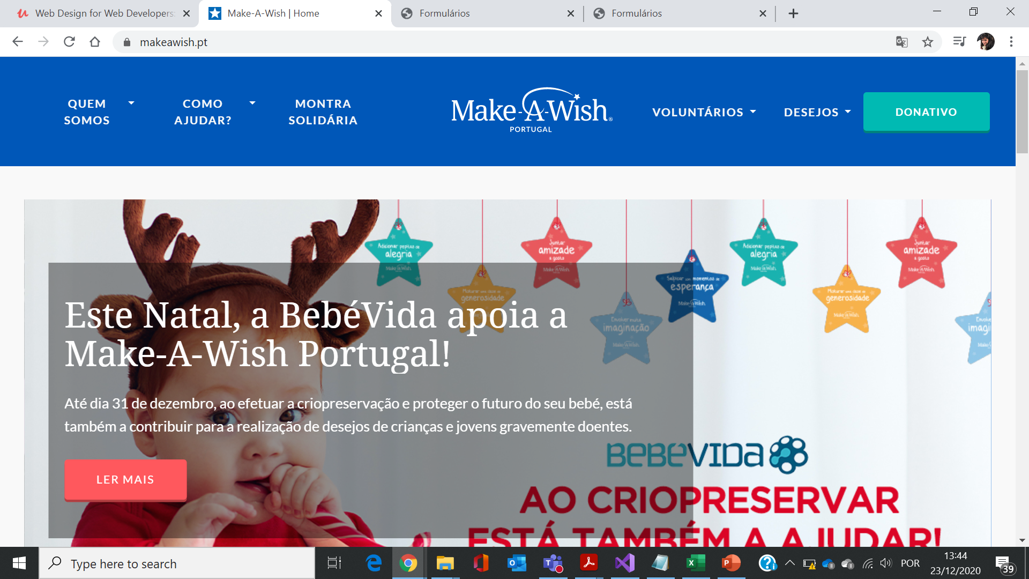

Slide 13
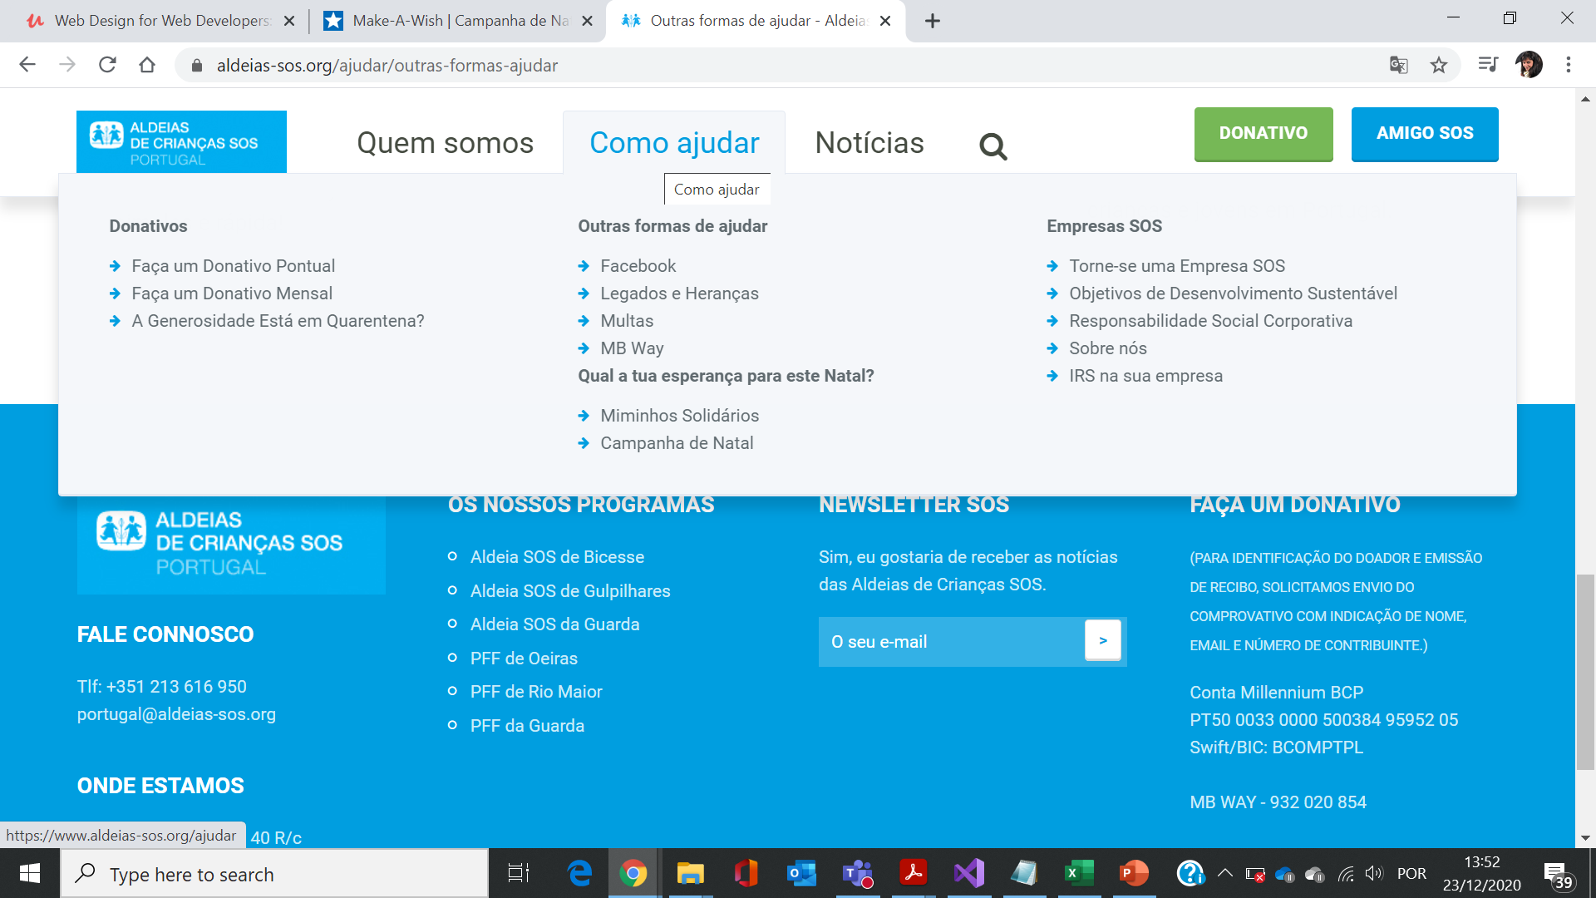

Slide 14
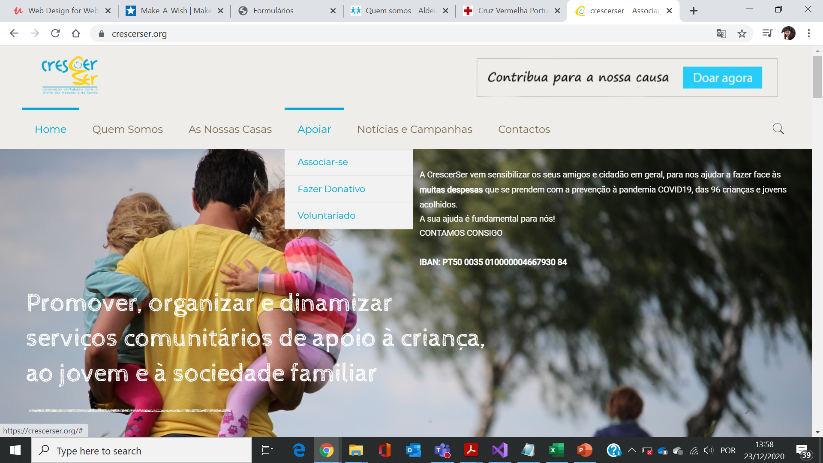

Slide 15
1.1.1 Contactos
Telefone
Morada
acebook: https://www.facebook.com/Movimentobq
instagram:
snapchat:
youtube:
blogger:http://agr59.blogspot.com/
https://www.google.com/maps/place/Corpo+Nacional+de+Escutas+%E2%80%93+Agrupamento+59+%7C+S%C3%A3o+Sebasti%C3%A3o/@38.5227619,-8.8861646,17z/data=!4m5!3m4!1s0xd194300c6794be7:0x88962371431a3d16!8m2!3d38.5232541!4d-8.8850696

Slide 16
1.1.2 Formulario email

Slide 17
1.1 Quem somos
Sonho das criancas do agrupamento 59: “Erradicar a pobreza na comunidade onde se inserem”
Objetivos
Incutir responsabilidade social às criancas através do contacto com familias carenciadas
Apoiar bebes carenciados comunidade local
Historia
O Movimento Bebé Quentinho (MBQ) emana do Agrupamento em São Sebastião - Setúbal do Corpo Nacional de Escutas (CNE). Este movimento consiste em dar apoio às necessidades básicas de crianças até 6 anos de idade, desenvolvendo e promovendo todas as iniciativas relativas à obtenção e distribuição dos meios necessários para estas necessidades. Os principais meios de angariação do movimento são a contribuição financeira e logística proporcionada pelo Agrupamento 59, o contributo dos padrinhos de coração sensibilizados com o movimento e através de campanhas de angariação de géneros realizadas ao longo do ano junto de várias entidades e população em geral. O movimento não tem fins lucrativos e visa apenas proporcionar a crianças de famílias carenciadas um pouco mais de conforto e solidariedade.
Video Institucional
Graficos?
Numeros 2015 -2020
Numeros 2020:
Numero de items doados em 2020
Quantas visitas fazem por ano
Quantas crianças sao apoiadas

Slide 18
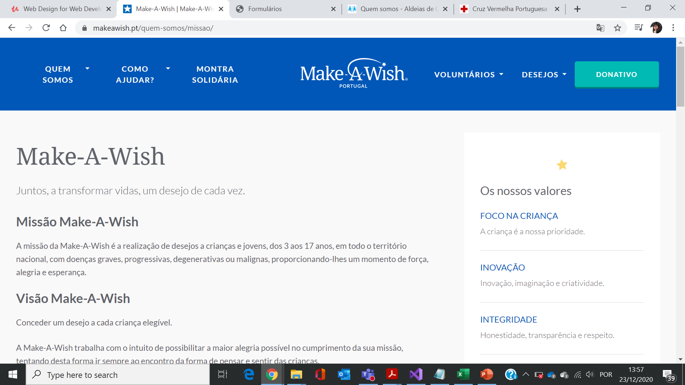

Slide 19
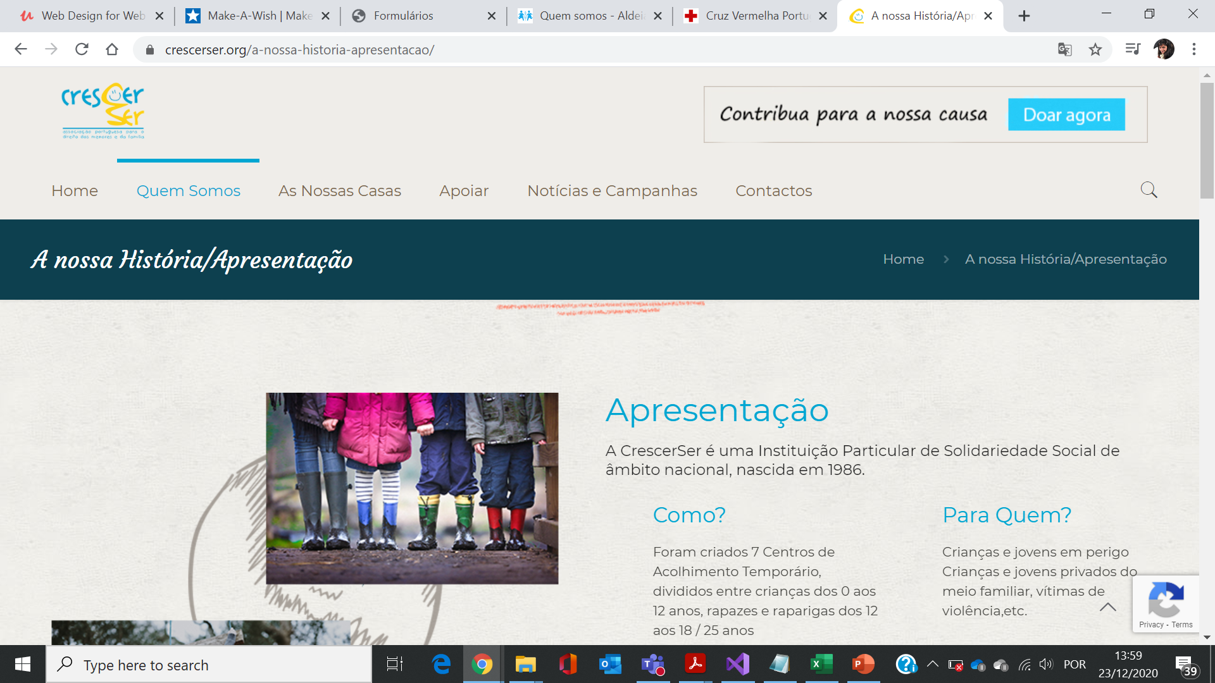

Slide 20
1.2 Como ajudar
Porque precisamos do seu apoio?
Toda a actividade do MBQ é sustentada pelas receitas provenientes dos Padrinhos/Madrinhas do movimento e de donativos financeiros/espécie de terceiros.
Formas de apoiar:
Donativo em genero
Foto familia a receber
Porque deve doar?
A qualquer momento doar/em que condições/que momentos? Trabalha sábado. Podem doar à associação paroquial referenciando o Movimento Bebe Quentinho
Campanhas tematicas: ter listagem de campanhas
Lista produtos necessarios
Fotos com donativos
poster/imagem
Olá a todos, cá estamos para mais um ano de actividade do MBQ, este é o sétimo. Tal como tem sido habitual durante estes 6 anos, vamos continuar a manter o enfoque na distribuição de Leite,Farinha Láctea, Toalhetes e Bolachas,sem descurar a distribuição de fraldas a bebés até 1 ano. Esta distribuição é efectuada a casos confirmados de evidente necessidade e que justificam a atribuição do apoio dado.
Importa realçar que para além da distribuição de géneros alimentícios às crianças,são igualmente disponibilizadas largas centenas de peças de roupa e brinquedos que, durante o ano e de forma generosa são voluntariamente entregues ao movimento.
Eventos para recolha de Donativos

Slide 21
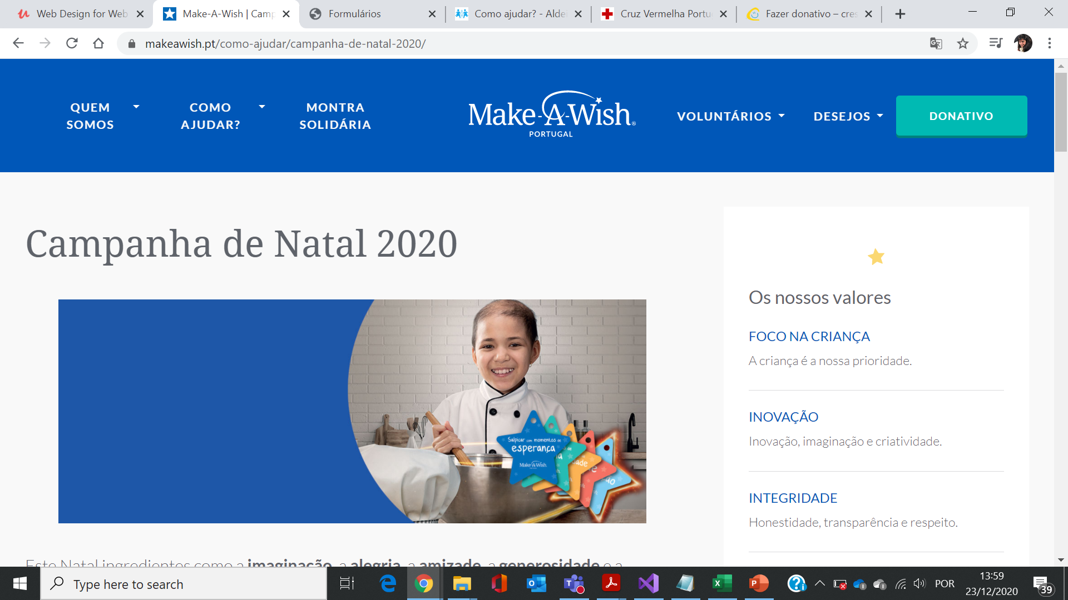

Slide 22
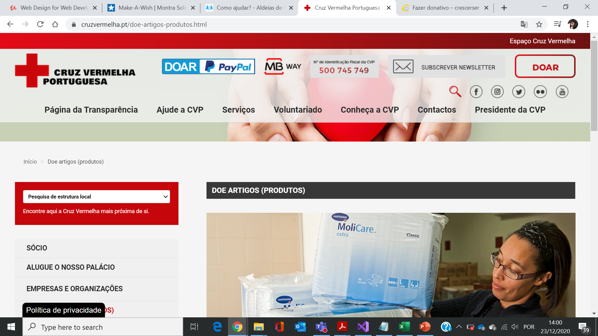

Slide 23
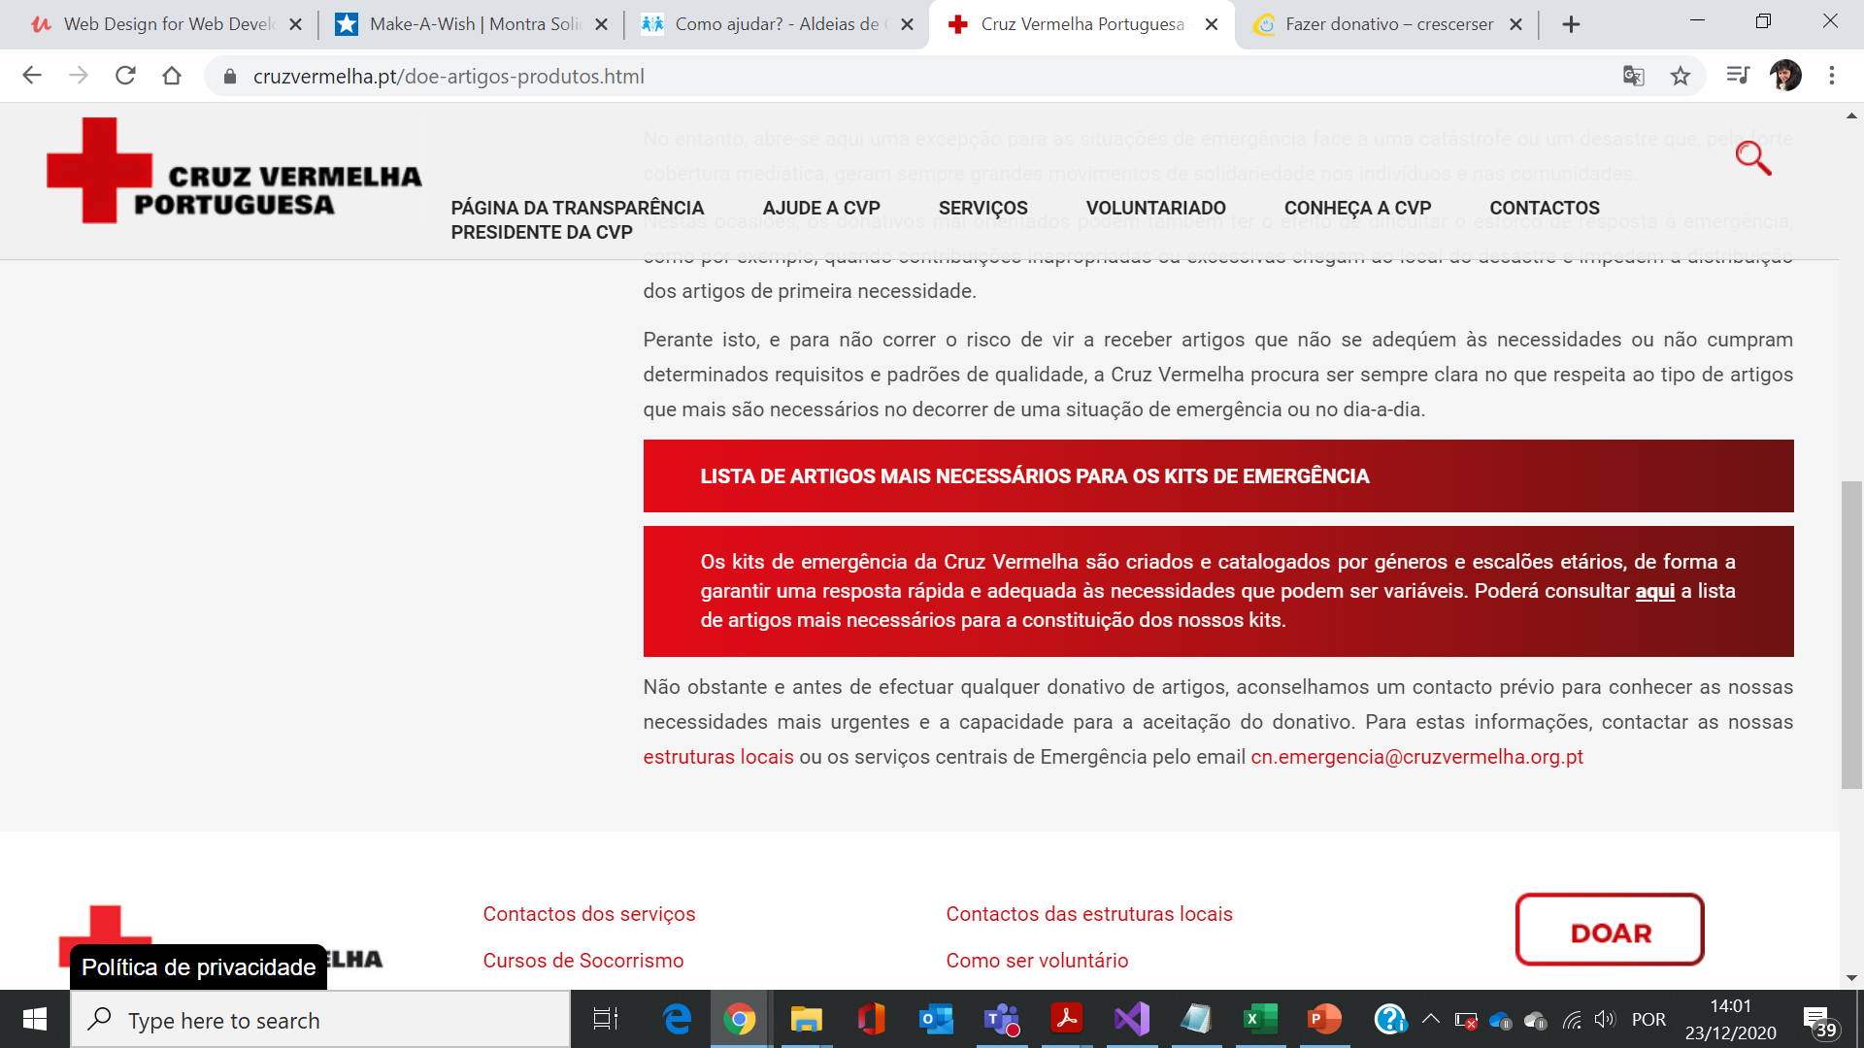

Slide 24
1.2.1 Donativos
Donativo em genero
Foto familia a receber
Porque deve doar?
A qualquer momento doar/em que condições/que momentos? Trabalha sábado. Podem doar à associação paroquial referenciando o Movimento Bebe Quentinho
Campanhas tematicas: ter listagem de campanhas
Lista produtos necessarios
Fotos com donativos
poster/imagem
Venha entregar diretamente o seu donativo
Fotografias??

Slide 25
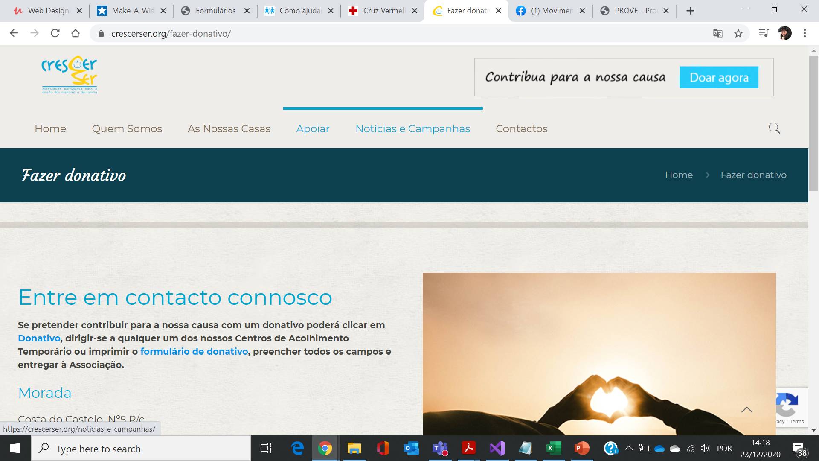

Slide 26
1.2.2 Eventos para recolha de Donativos
Pode ser com divulgação de eventos
????

Slide 27
1.3 Politica de privacidade
Redigir

